Slide 1
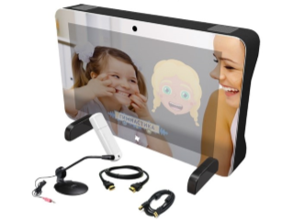
Умное зеркало «ArtikMe» в работе специалистов сопровождения детей с ОВЗ
МАДОУ №167
У.А. Матвеева– учитель – логопед;
К.А. Галышева – педагог-психолог;
О.Н. Хасанова – учитель-дефектолог;
В.Ю. Кладова - тифлопедагог.

Slide 2
Цель - развитие высших психических функций у детей дошкольного возраста путем использования Умного зеркала «ArtikMe» в процессе взаимодействия всех специалистов сопровождения.
Задачи:
развивать произносительную, просодическую, лексико-грамматическую и коммуникативную стороны речи;
развивать познавательные процессы, пространственную ориентировку;
развивать воображение, эмоционально – волевую сферу;
развивать мелкую моторику, межполушарное взаимодействие.

Slide 3
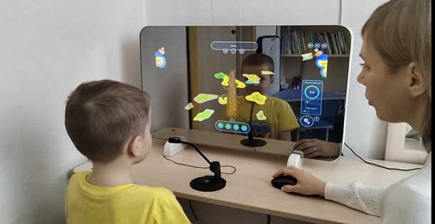
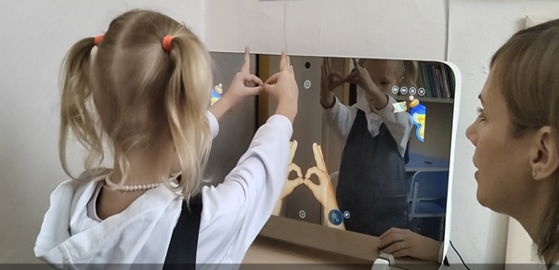
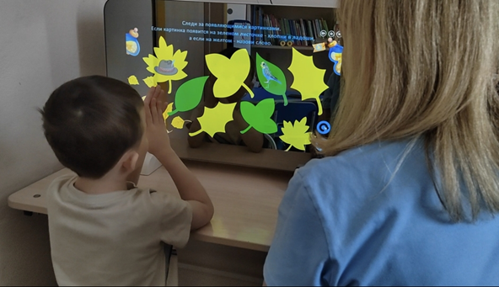
Умное зеркало «Artik Me» в работе учителя-логопеда
На логопедических занятиях, используя Умное зеркало «Artik Me» , учитель-логопед осуществляет комплексный подход к коррекции речи детей:
отработка навыка автоматизации поставленных звуков;
развитие артикуляционной моторики;
развитие речевого дыхания;
развитие фонематического восприятия;
развитие слоговой структуры слова;
развитие лексико–грамматического строя;
развитие связной речи;
развитие пальцевого праксиса.

Slide 4
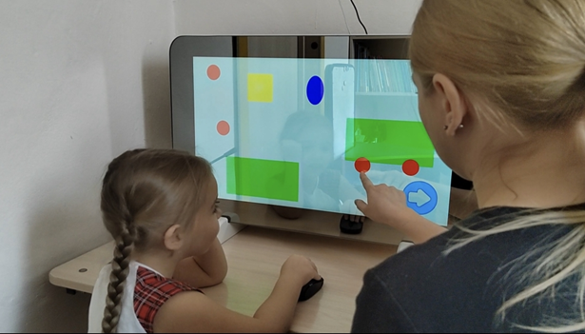
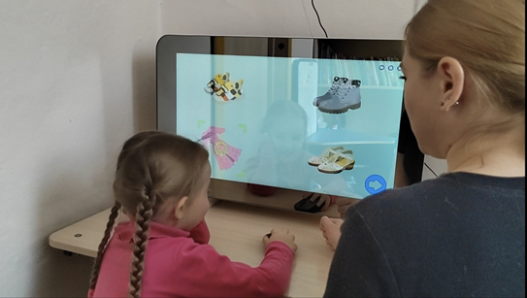
Умное зеркало «Artik Me» в работе педагога - психолога
В работе педагога – психолога Умное зеркало «ArtikMe» используется для развития и коррекции
высших психических функций;
эмоционально – волевой сферы.

Slide 5
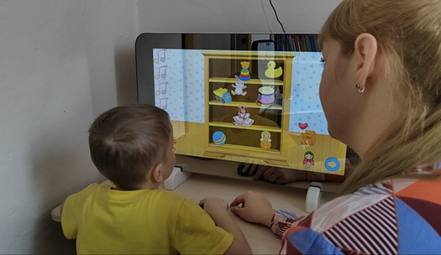
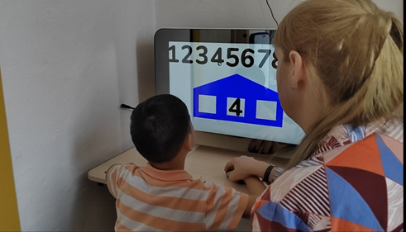
Умное зеркало «Artik Me» в работе учителя-дефектолога
В работе учителя-дефектолога Умное зеркало «Artik Me» используется для развития
пространственно–временных представлений;
сенсорных эталонов;
математических представлений.

Slide 6
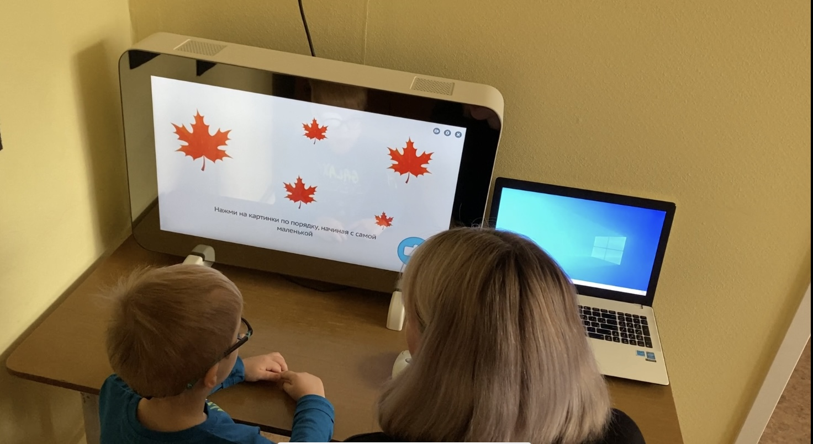
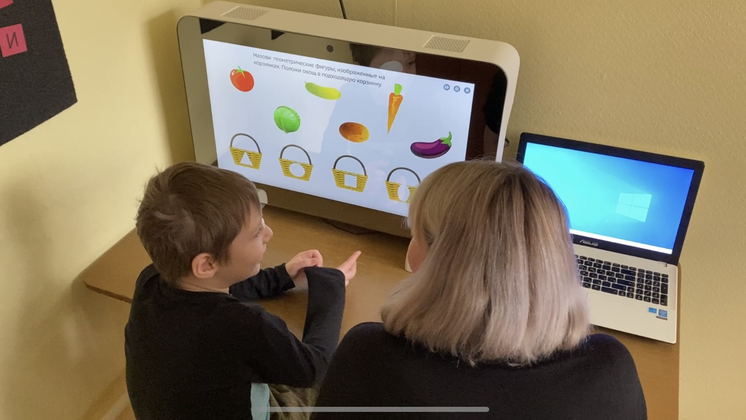
Умное зеркало «Artik Me» в работе тифлопедагога
В работе тифлопедагога Умное зеркало «Artik Me» используется для развития:
зрительного восприятия;
пространственных представлений;
зрительно-моторной координации и прослеживающей функции глаз.

Slide 7
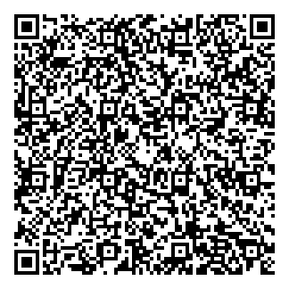
Интерактивное оборудование Умное зеркало «ArtikMe» разработано российской фирмой «Инновации детям» в городе Челябинске.
Познакомиться с сайтом разработчика можно по QR-коду.

Slide 8
Устройство и назначение
Предназначено для индивидуальных и подгрупповых занятий.
В соответствии с СанПин от 01.01.2021г используется:
- с детьми от 3 до 5 лет – только зеркальное отражение, аудио-сопровождение, видеозапись занятия, фиксирование промежуточных достижений ребенка;
- с детьми от 5 до 7 лет - все программное обеспечение комплекса, длительность непрерывного занятия не более 5-7 минут;
- с детьми от 7 до 10 лет - все программное обеспечение комплекса, длительность непрерывного занятия не более 10 минут.
Организовывать коррекционно–развивающие занятия с использованием Умного зеркала «Artik Me» может не только логопед, но и дефектолог, психолог, тифлопедагог, воспитатель.

Slide 9
Преимущества использования Умного зеркала «ArtikMe»
Зеркальное отражение;
Выполнение заданий в сопровождении героев;
Поощрение при правильном выполнении;
Расположение дидактического материала в поле зрения, возможность самоконтроля;
Запись аудио- и видеофрагментов занятия и возможность их отправки родителям по электронной почте.

Slide 10
Возможности Умного зеркала «ArtikMe»
конструктор занятий;
составление плана занятия;
блоки:
- артикуляционная гимнастика (27 артикуляционных упражнений);
дыхательная гимнастика (14 упражнений, направленных на отработку правильного речевого дыхания у детей);
пальчиковая гимнастика
- постановка звуков (15 упражнений на постановку звуков);
- автоматизация;
- дифференциация.

Slide 11
Спасибо за внимание!

